Slide 1

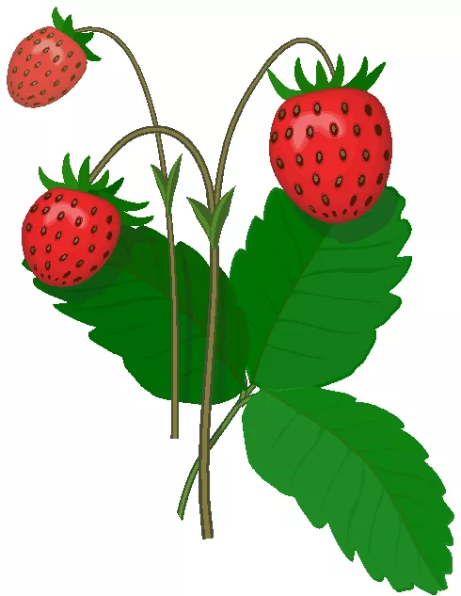
Интерактивные игры для дошкольников «Сделано с душой»
СУДОКУ «ЛЕСНЫЕ ЯГОДЫ»
Шкелтиньш О.Р.

Slide 2
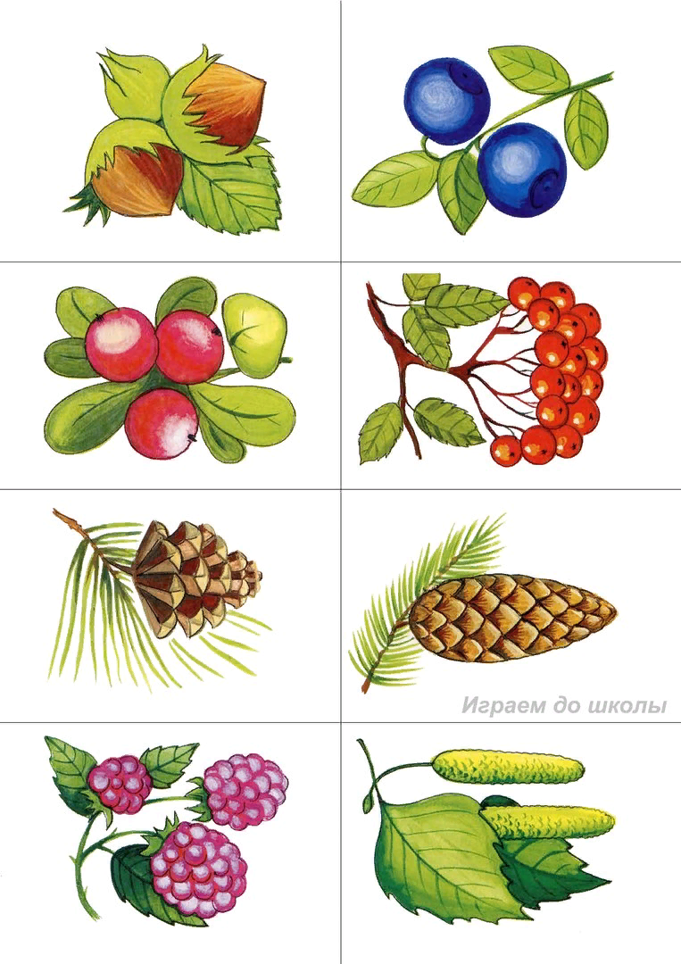
 | ?

Slide 4
 |  | ?

Slide 6
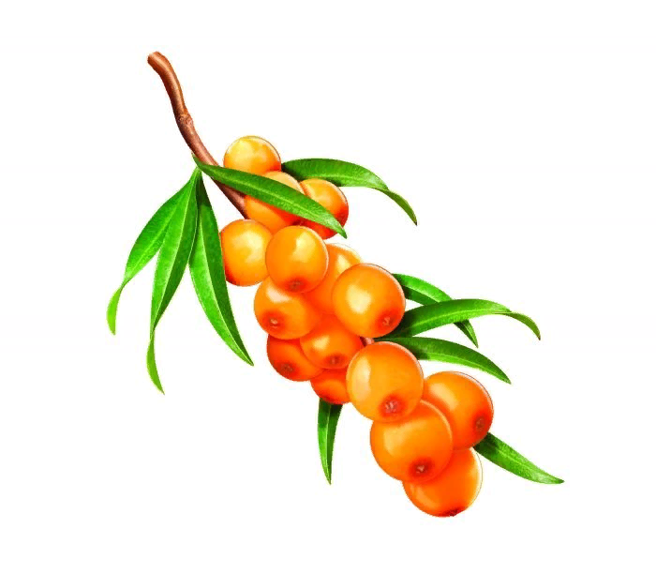
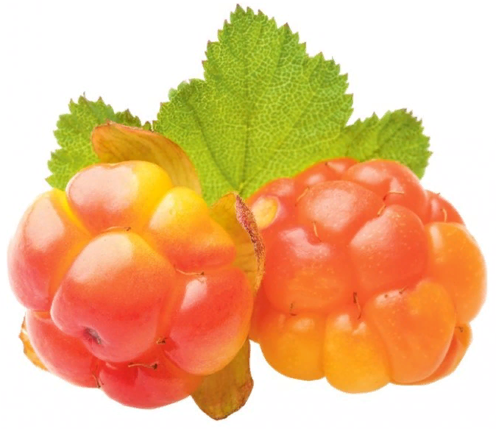

?

Slide 8
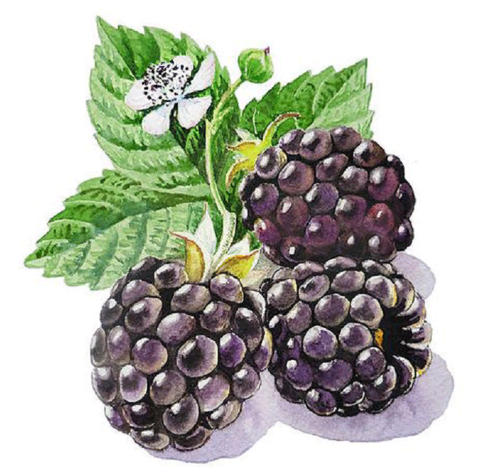

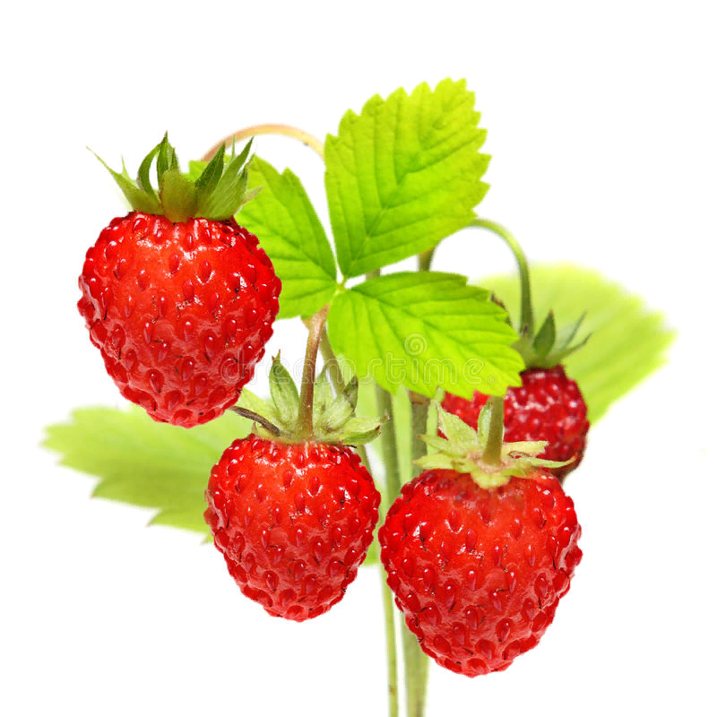
 |  | ?

Slide 10


